Slide 1
종합설계프로젝트 중간발표
BUSTOP
1594015 류정현
1594027 이지애
1594031 전지연

Slide 2
CONTENTS
01 02 03
Remind
진행 과정
계획
-서버
- 안드로이드
- 아두이노
- 제안 배경
- 핵심 기능
- 세부적계획
BUSTOP

Slide 3
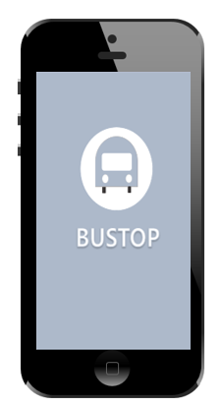
Let’s Remind
01
제안 배경
만원 버스에서 하차하고 싶을 때
벨이 멀리 있을 때
위생 상의 문제
버스 자동 벨 서비스 앱
BUSTOP

Slide 4


Let’s Remind
01
기존 앱과의 차이 및 주기능
“ BUSTOP ”
전국스마트버스
카카오 버스
버스와 앱의 통신
〮앱으로 하차 정류장을 예약
〮바로 내려야 할 경우 앱에서 벨을 누르기
실시간 버스 정보 제공
버스-앱과 통신은 X
BUSTOP

Slide 5
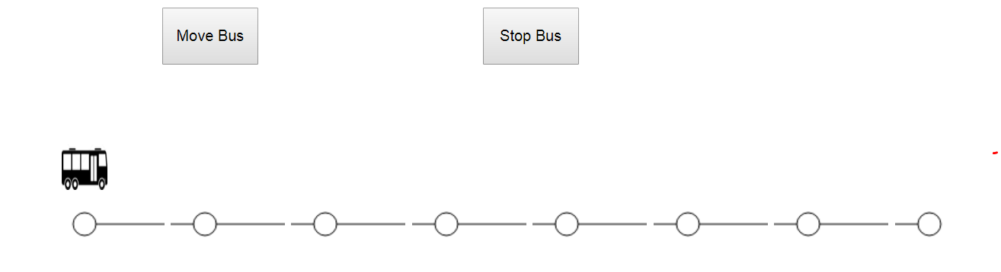
Process
02
Server Simulator
전 지연 담당
버스 시뮬레이터
소제목
버스 이동 버튼
버스 정지 버튼
노선
BUSTOP

Slide 6
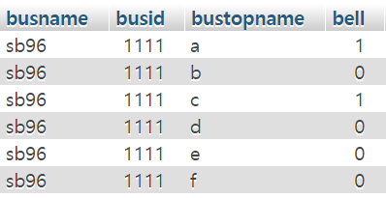
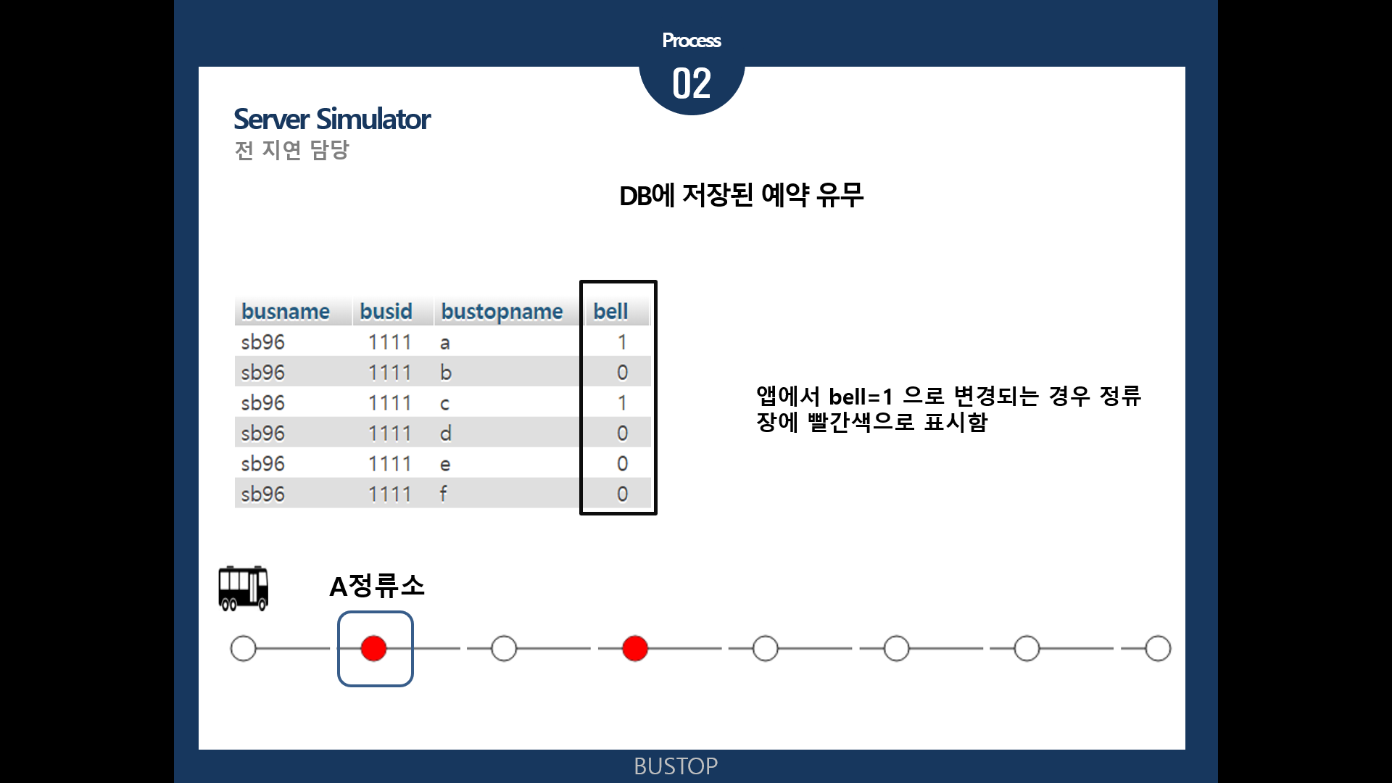
Process
02
Server Simulator
전 지연 담당
DB에 저장된 예약 유무
소제목
앱에서 bell=1 으로 변경되는 경우 정류장에 빨간색으로 표시함
BUSTOP

Slide 7
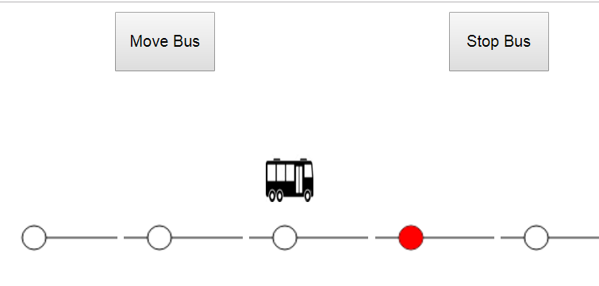
Process
02
Server Simulator
전 지연 담당
시뮬레이션
소제목
A정류소
앞서 설명한 “A정류장”은 버스가 정류장을 벗어나면 DB에 bell=0로 갱신
bell=0 으로 갱신 후 시뮬레이터에서도 빨간색 표시를 제거함
BUSTOP

Slide 8
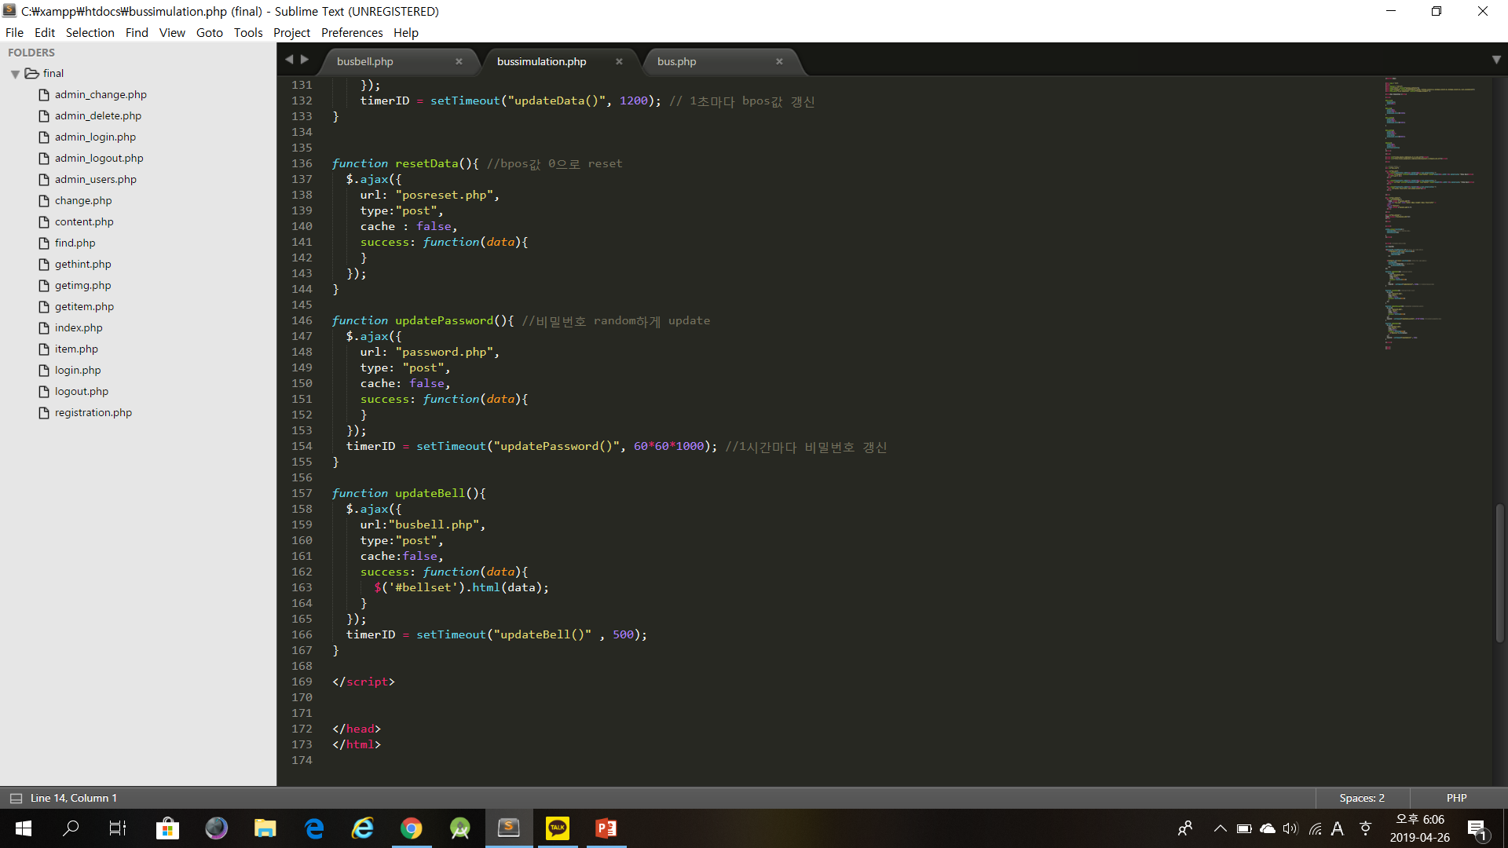
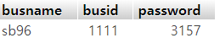
Process
02
Server Simulator
전 지연 담당
버스 비밀번호 갱신
소제목
설정된 주기에 따라 갱신되는 비밀번호
BUSTOP

Slide 9
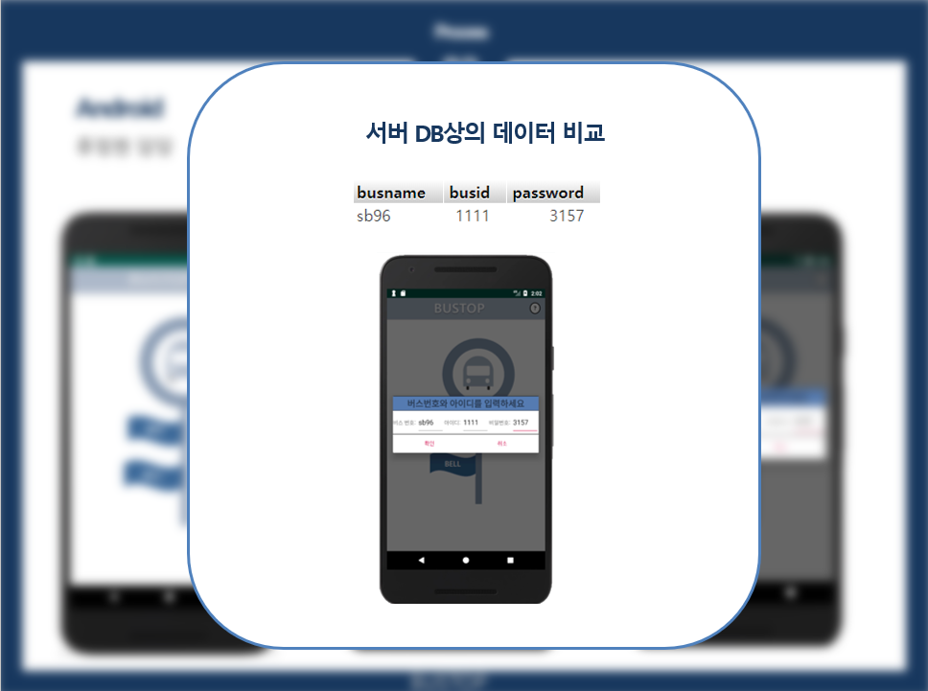
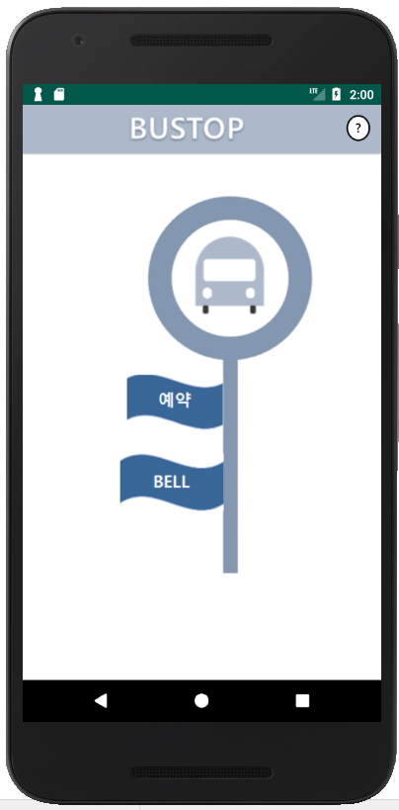
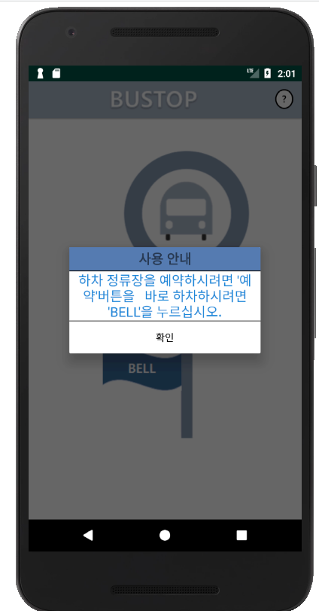

Process
02
Android
류정현 담당
앱 첫 화면
BUSTOP

Slide 10
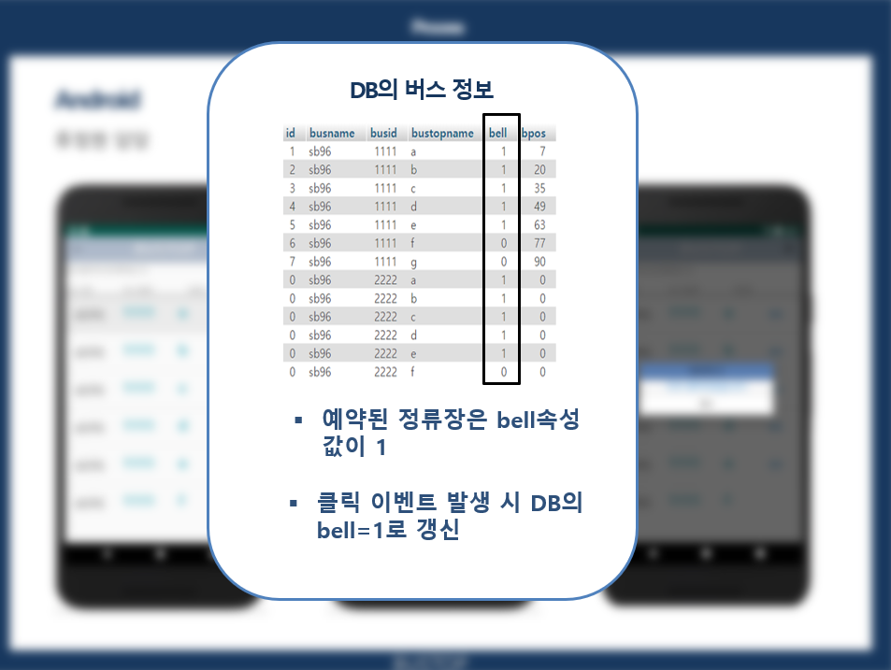
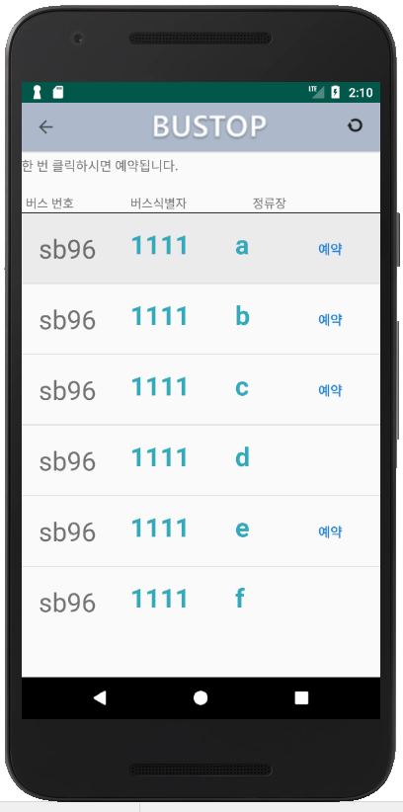
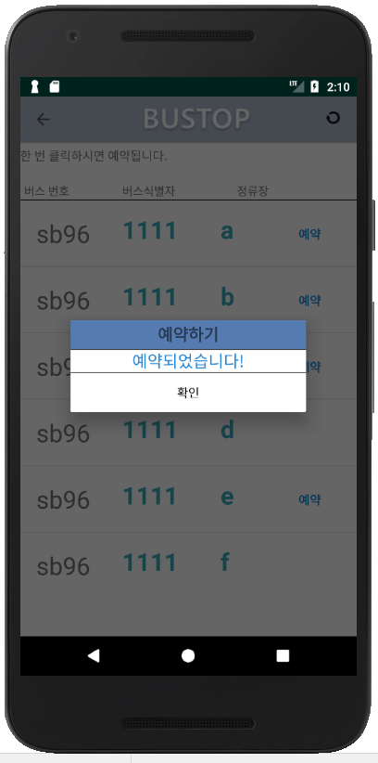

Process
02
Android
류정현 담당
예약 화면
BUSTOP

Slide 11
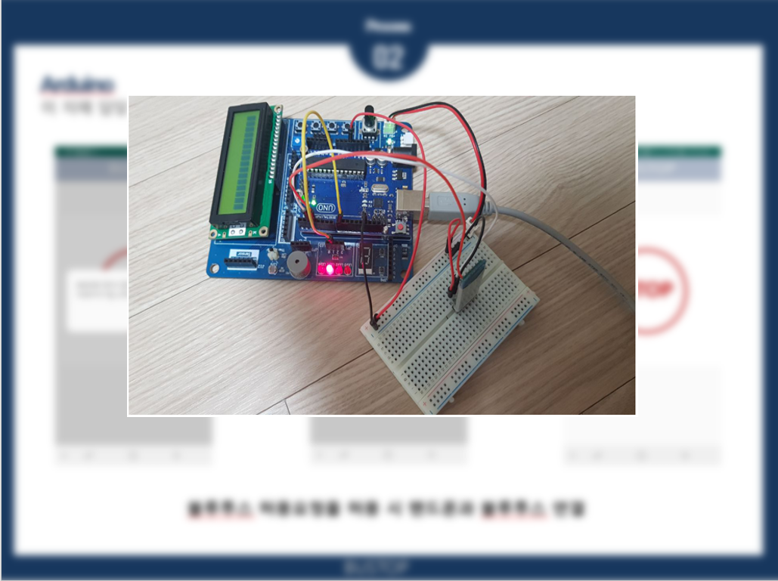
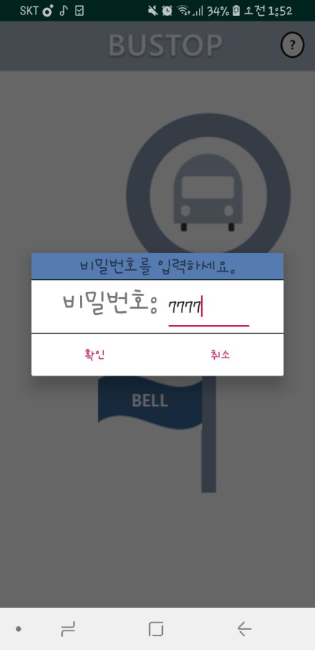
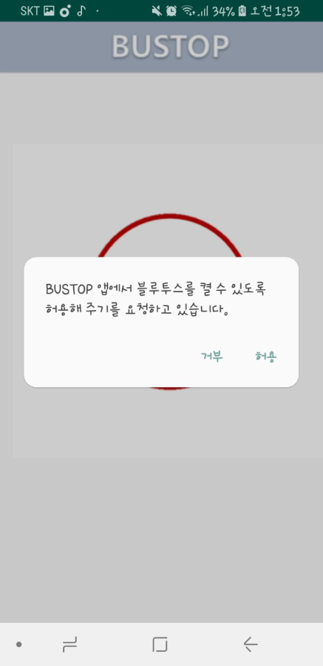
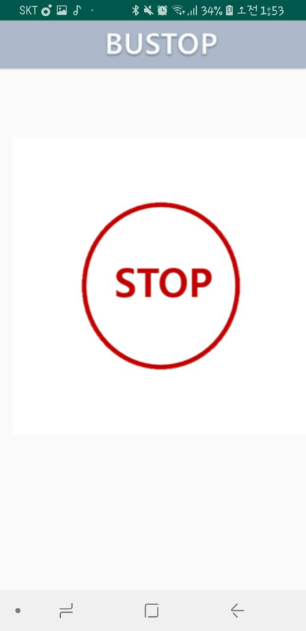
Process
02
Android + Arduino
류정현 이지애
블루투스를 활용한 자동 벨 기능
별도의 버스 정보 필요x
BUSTOP

Slide 12
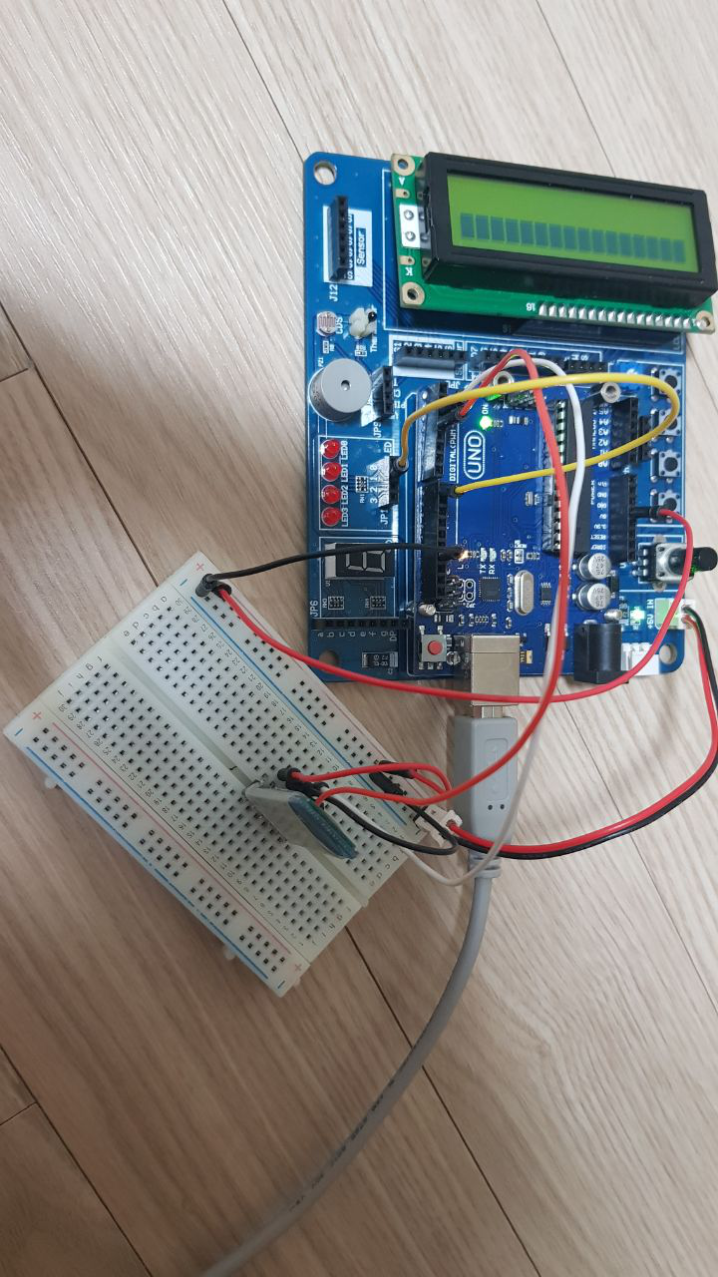
Process
02
Arduino
이 지애 담당
자동 벨 기능
아두이노 LED는 버스의 벨!
->아두이노는 버스
탑승한 버스와 블루투스 연결을 통해 벨 버튼 클릭 시 버스 상의 빨간 불이 켜짐
BUSTOP

Slide 13
Plan
03
3월 | 4월 | 중간평가 | 5월 | 종합평가
STEP1
계획
시스템 요구사항 분석
✔
시스템 요구사항 분석
✔
STEP2
설계
안드로이드 UI 디자인 설계
DB 설계 및 구축
✔
✔
H/W 블루투스 접근 제어
STEP3
개발
서버 & 안드로이드 & H/W 통신
세부 기능 개발
STEP4
테스트
종합 테스트
안정화 여부 검사
BUSTOP

Slide 14
Plan
03
5월 첫째주
〮 아두이노와 서버의 이더넷 연결(예약 기능 구현을 위해)
〮 시뮬레이터의 버튼에 기능을 구현하여 버스를 상황에 맞게 구현하기
〮 앱 부가 기능 추가
5월 둘째주
〮 서버 데이터 기반으로 아두이노 LED 제어
〮 서버에 버스 노선 추가
〮 앱 UI 수정
5월 셋째주
〮 버스 모형 제작
〮 세부적인 오류 체크
5월 넷째주
〮 종합 테스트
〮 발표 및 시연 준비
BUSTOP

Slide 15
BUSTOP
THANK
YOU
발표자 류정현

